Slide 1
Gestion informatique d’un centre hospitalier
Corentin Blanc
Martin Le Mintier
Margaux Guibert
TD11

Slide 2
SOMMAIRE: I) Diagramme de classe II) Modularité du code III) Maquettes de l’interface IV) Versioning GIT V) Bilans VI) Bibliographie

Slide 3
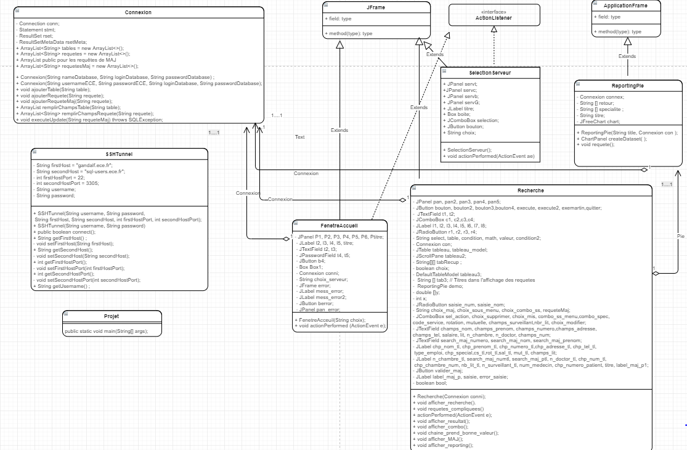
Diagramme de classe:

Slide 4
Modularité du code:

Slide 5
Maquettes de l’interface:

Slide 6
JTextField
Si localhost
JTextField
ComboBox : Choix du serveur
JTextField
Layout : Border
Si Gandalf
JTextField
JTextField
JTextField
JTextField

Slide 7
La Fenêtre Principal
Jbutton : Recherche
Jbutton : Mise a jour
Jbutton : Reporting
Jbutton : Requêtes
Jbutton : Quitter
Layout : BorderLayout

Slide 8
Recherche
Jbutton : Recherche
Jbutton : Recherche
ComboBox : Choix du critère
Jbutton : Mise a jour
Jbutton : Mise a jour
Jtable : affiche le résultat de la requête
JRadioButton :
Choix du critère
et des conditions
Jbutton : Reporting
Jbutton : Reporting
Jbutton : Requêtes
Jbutton : Requêtes
Jbutton : Quitter
Jbutton : Executer
Jbutton : Quitter
Layout : Null avec setBounds

Slide 9
Reporting
Jbutton : Recherche
Jbutton : Recherche
ComboBox : Choix du reporting
Jbutton : Mise a jour
Jbutton : Mise a jour
JFreeChart : affiche le graphique en question
Jbutton : Reporting
Jbutton : Reporting
Jbutton : Requêtes
Jbutton : Requêtes
Jbutton : Quitter
Jbutton : Executer
Jbutton : Quitter
Layout : Null avec setBounds

Slide 10
Requetés Compliquées
Jbutton : Recherche
Jbutton : Recherche
JTextField : pour écrire la requête à la main
Jbutton : Mise a jour
Jbutton : Mise a jour
Jtable : affiche le résultat de la requête
Jbutton : Reporting
Jbutton : Reporting
Jbutton : Requêtes
Jbutton : Requêtes
Jbutton : Quitter
Jbutton : Executer
Jbutton : Quitter
Layout : Null avec setBounds

Slide 11
Mise à jour
Jbutton : Recherche
Jbutton : Recherche
JComboBox : Insérer, Modifier, Supprimer
JComboBox : Choisir quoi modifier (quel table)
Jbutton : Mise a jour
Jbutton : Mise a jour
JTextField : pour trouver l’élément à modifier (mutiple)
Jbutton : Reporting
En fonction de
ce qui est choisi
Jbutton : Reporting
Jbutton : Requêtes
Jbutton : Requêtes
Jbutton : Quitter
Jbutton : Quitter
Layout : Null avec setBounds
Layout : Null avec setBounds

Slide 12
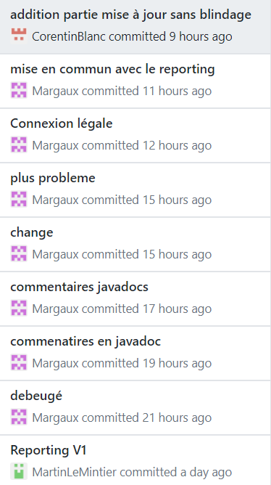
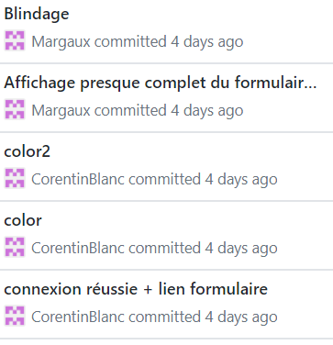
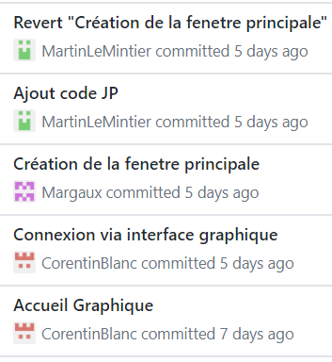
Versioning GIT
Lien vers notre GIT:
https://l.facebook.com/l.php?u=https%3A%2F%2Fgithub.com%2FMartinLeMintier%2FGrey-sAnatomy%2Fcommits%2FReadMe-Edits&h=ATM1blPAIOyjsRaeo8G7F8ObsWPBT33KLCOAItu49Qg4cP9xDObjF_Pq8VJRbuF0MeQW01WB5DVsaGhMfyl0CPALOO4va3CBE8Z4V6jFw-11u_-yaYAF0A

Slide 13
Bilans
Collectif
Ce projet de groupe nous a permis de mieux s’organiser en équipe et de mieux comprendre comment coder en même temps différentes parties du code tout en créant un code fonctionnel et compatible avec celui des autres.
Il a aussi permis de développer notre autonomie puisque beaucoup de notions nécessaires étaient encore inconnues.
Enfin ce projet a permis d’utiliser les différentes notions de java vu en cours et de mieux maitriser le langage ainsi que la librairie graphique swing.
Individuels
-Margaux:
Personnellement, ce projet m’a fait gagner en autonomie car il a fallu chercher et comprendre de nombreuses notions pour pouvoir comprendre ce qui était attendu de nous, réussir à concevoir notre vision du projet et se mettre d’accord avec mes coéquipiers.
J’ai aussi beaucoup développé et approfondi mes connaissances en java et j’ai découvert comment relier le java aux requêtes SQL chose qui me semble très important à maitriser pour le futur.
Enfin j’ai appris à répartir le code entre différentes personnes et à mettre en place un projet sans que personne ne soit au même endroit
-Corentin:
-Martin:
Ce projet m’a tout d’abord paru très inquiétant car je ne comprenais pas par où nous devions commencer, mais une que nous nous sommes lancés, je l’ai trouvé très intéressant car il utilisait les requêtes SQL que j’avais vu durant mon semestre à Bangor. Ce projet m’a permis de comprendre comment fonctionnait les objets graphiques de la librairies swing avec lesquelles j’avais encore un peu de mal.

Slide 14
Bibliographie:

